Slide 1
Kajakäventyr Västra Mälaren 2019
GIS MN1, 7,5 hp
− Presentation
Västerås – Köping – Kungsör – Strängnäs – Enköping – Västerås
Av: Jakob Papirov

Slide 2
Outline
1. Introduktion
Introduktion
Metod
Resultat
Diskussion
Sammanfattning
Tackord
Frågor?

Slide 3
Introduktion
0. Outline
1. Introduktion, forts...
Bakgrund
Syfte
Avgränsningar
Kajakäventyr September 2019
Paddla västra Mälaren runt
Komplikation
Digitalisera paddlingen i ArcMap
Planerad rutt vs. faktisk rutt
Inga meteorologiska faktorer
Temperatur, nederbörd, vind
Detaljerade analyser av hastighet
Screenshots

Slide 4
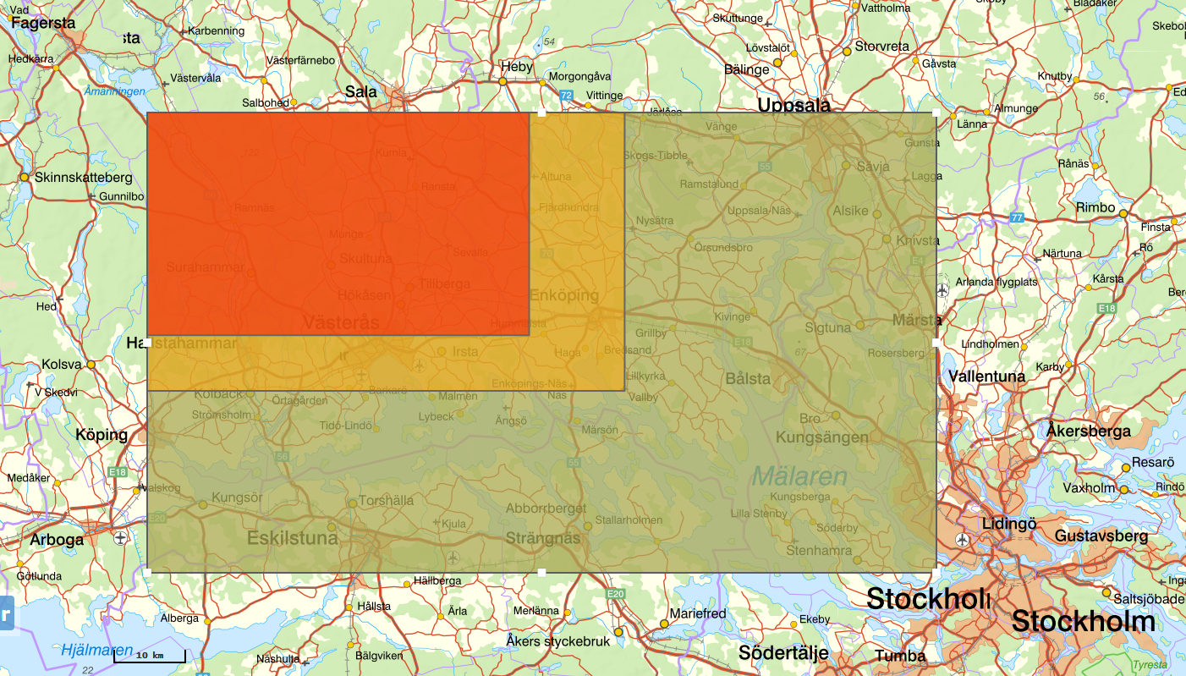
Introduktion, forts...
1. Introduktion
1. Introduktion, forts...
Data
SLU
Ortofoton
Hydrografi

Slide 5
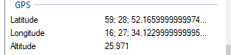

Metod
1. Introduktion, forts...
2. Metod, forts…
GeoTagged Photos To Points
Create Feature Class From XY table
$X_{dec}=X_{D}+\frac{X_{M}}{60}+\frac{X_{S}}{{60}^{2}}≈59,48$
BulkRename
Python skript
Extrahera GPS (EXIF) data
Skriv till CSV-fil
Degrees Minutes Seconds => Decimal degrees
2023-05-05

Slide 6
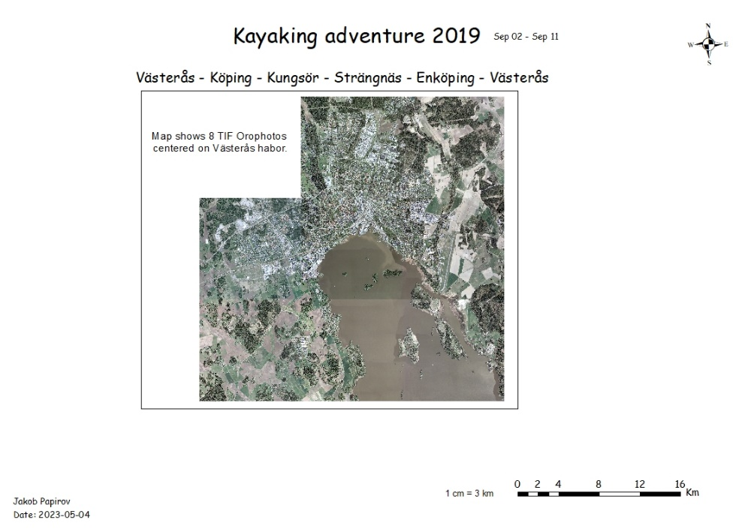
Metod
1. Introduktion, forts...
2. Metod, forts…
Ortofoton
Mycket stora filer & lång laddtid
C:a 45 -> 16 Gb
Mycket detaljer (högupplöst)
Data frames (2 st)
2023-05-05

Slide 7
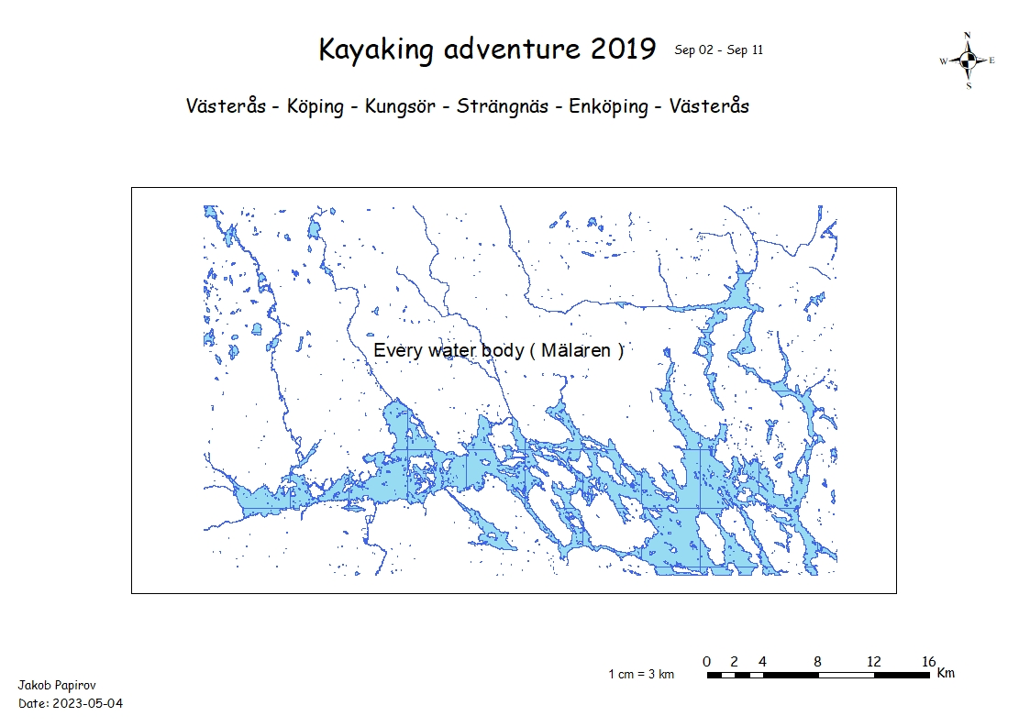
Metod
1. Introduktion, forts...
2. Metod, forts…
Hydrografi
Enklare att arbeta med
Färre detaljer C:a 7 Mb
Data frames (2 st)
2023-05-05

Slide 8
GIS-projektets struktur
2. Metod, forts...
3. Resultat
Layers: skapade själv
Layers: importerade
GeoTagged Photos to Points
Create Feature Class From XY table
Line feature (paddlad rutt, manuell)
Detaljerad rutt (manuellt + analys)
Video -> Time tab
Namn på platser (point)
Ortofoton
Hydrografi
Google Custom maps
Google timeline
1 / dag => lyr

Slide 9
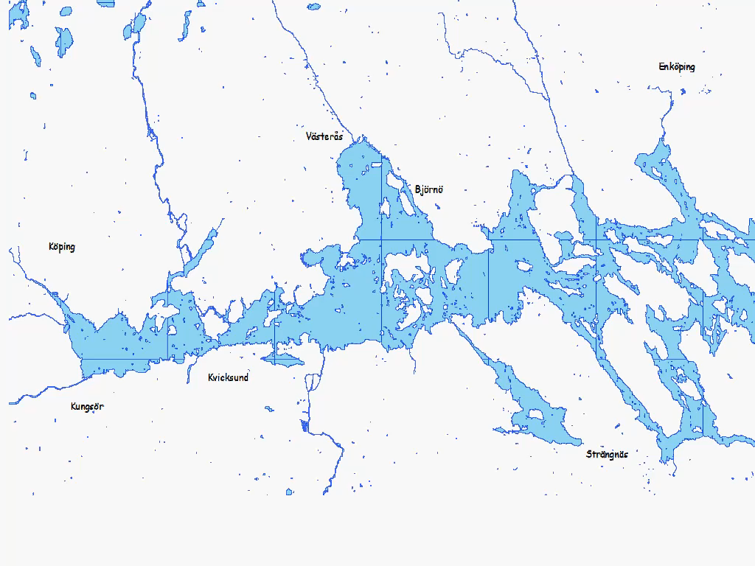
Resultat
2. Metod, forts…
3. Resultat, forts…

Slide 10
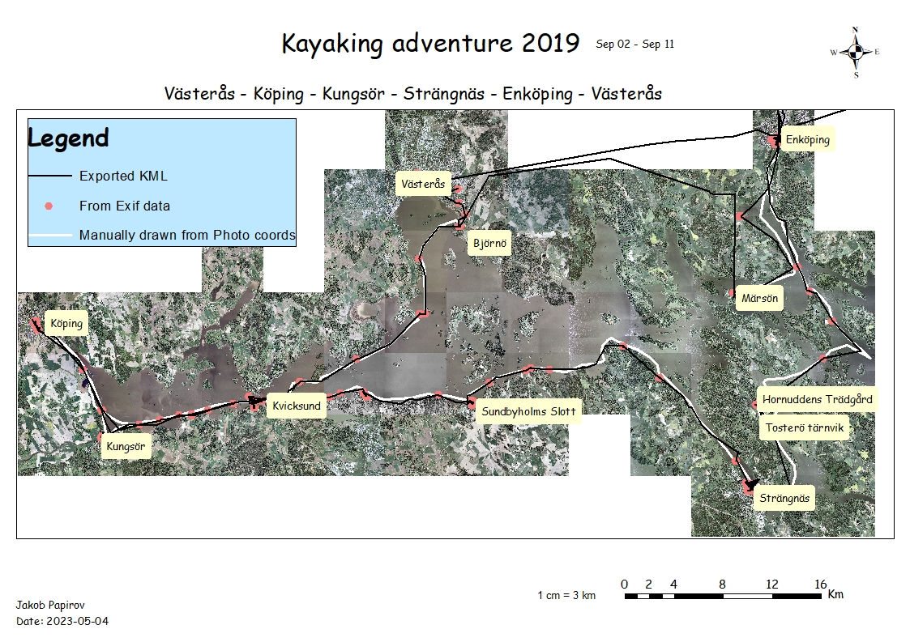
Resultat, forts…
3. Resultat
3. Resultat, forts…

Slide 11
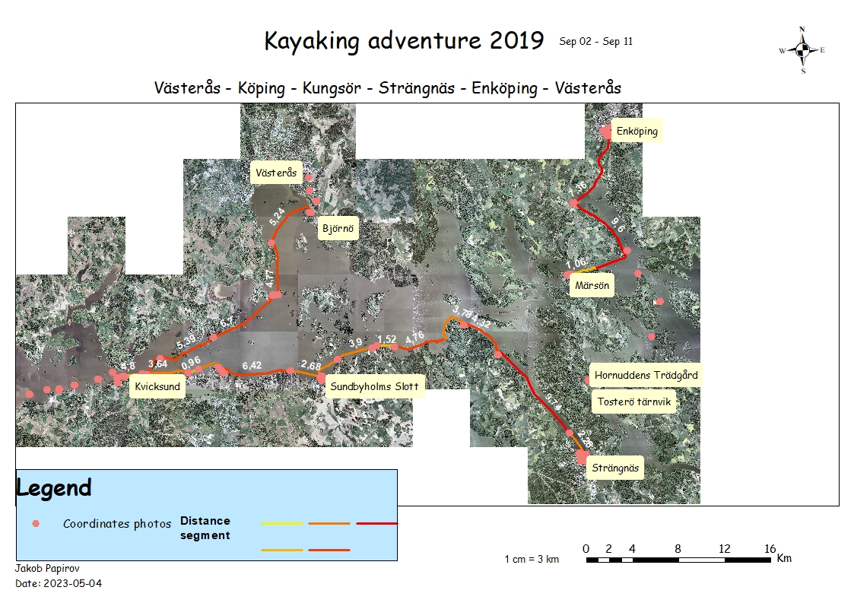
Resultat, forts…
3. Resultat
3. Resultat, forts…

Slide 12
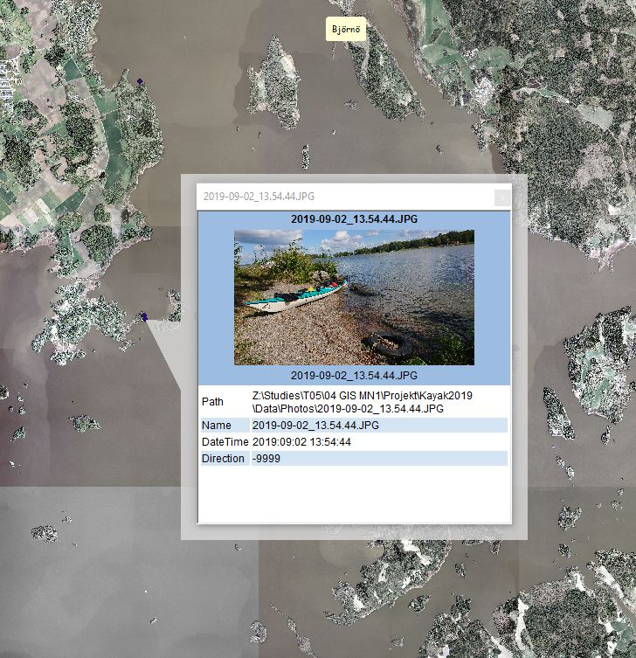
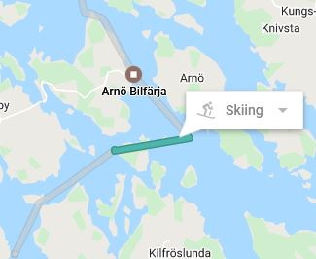
Resultat, forts…
3. Resultat
4. Diskussion

Slide 13
Diskussion
3. Resultat, forts…
5. Sammanfattning
Google Custom Maps
Paddlad sträcka 191,5 km av 218
88 %
Manuell interpolering
Paddlad sträcka 194 av 221 km
88 %
Google Timeline
Svårtolkat

Slide 14
Diskussion , forts…
3. Resultat, forts…
5. Sammanfattning
Avsaknad av information
Foton
Videos
Skärmdumpar
Informationssökning
Google och Youtube
ArcGIS dokumentation
Per & Per-Olof
Discord-server (https://discord.gg/gis)
WGS84 ??
GT, GCM
EXIF punkter

Slide 15
Slutsatser
5. Diskussion
7. Tackord
Det är möjligt att importera sina foton till ArcMap.
Det är möjligt att extrahera EXIF data från mobilkamerafoton och importera informationen till ArcMap.
Det är möjligt att skapa en timelapse video i ArcMap!
Noggrannhetens är bra.
Går att kombinera ArcGIS & Googles produkter Timline och Custom Maps
ArcGIS kunskaper är en färskvara
Inför framtiden
ArcGIS Pro
Visualisera meteorologiska faktorer

Slide 16
Tack till
6. Sammanfattning
8. Frågor?
Per & Per-Olof
Discord, GIS server
Sandra Olsson
Sonja Olsson Papirova
Notes:
Lägga till undertexter

Slide 17
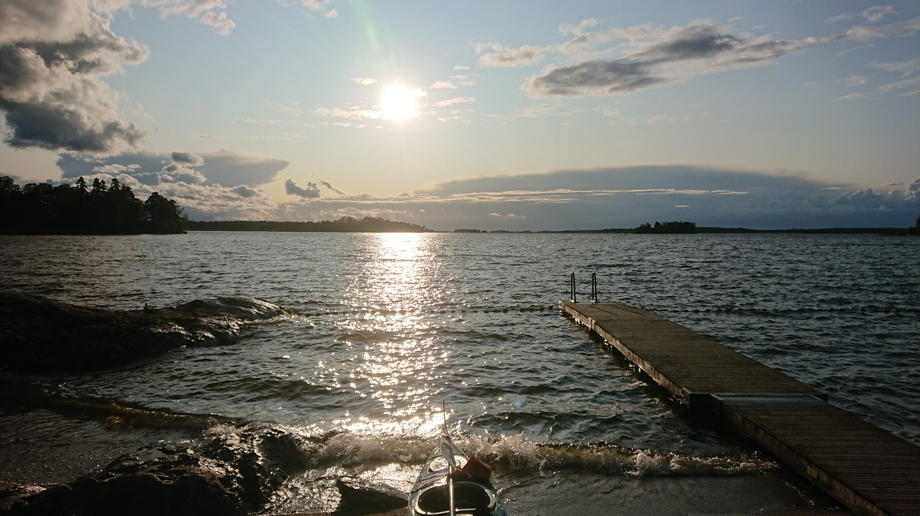
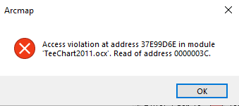
7. Tack till
Frågor?
Tack för uppmärksamheten! ☺

Slide 18
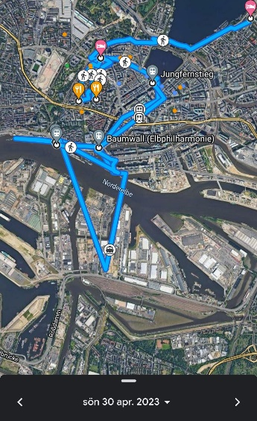
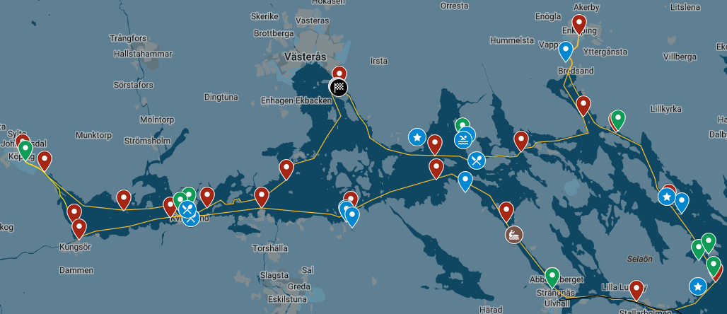
Introduktion, forts...
1. Introduktion, forts...
2. Metod
Google Timeline
Google Custom Maps

Slide 19
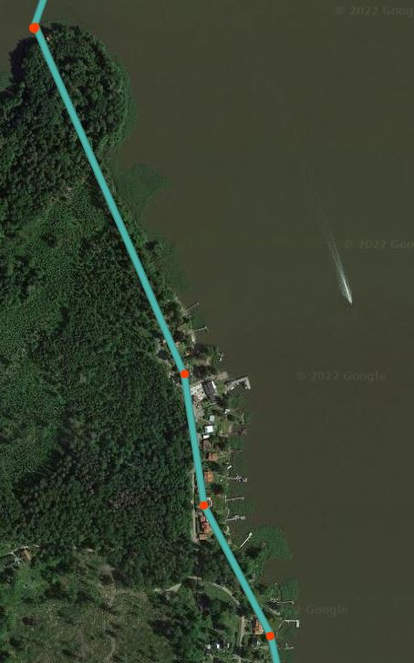
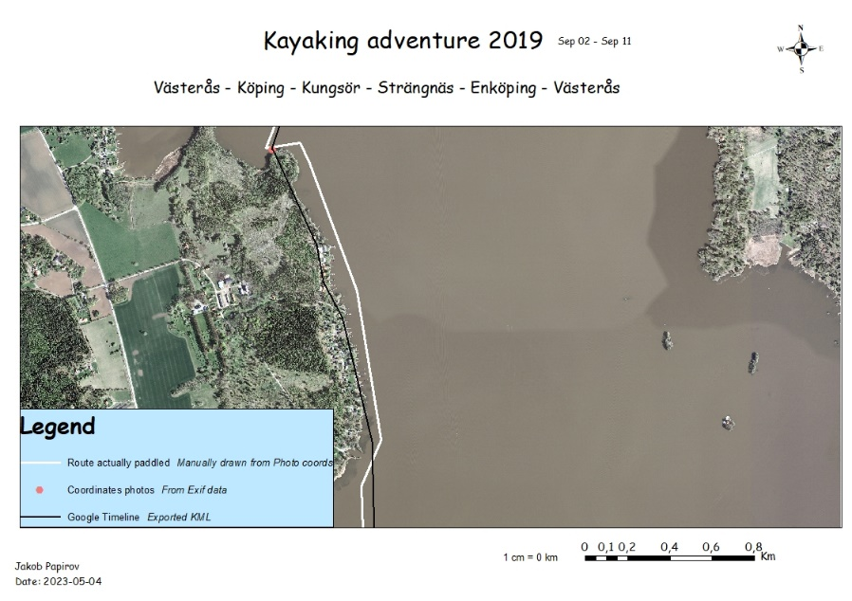
Resultat, forts…
3. Resultat
4. Diskussion

